Slide 1
MYS UYGULAMALARI
MUHASEBAT GENEL MÜDÜRLÜĞÜ

Slide 2
Gündem
Harcama Yönetim Sistemi (MYS)
Mevcut Durum / Devam Eden Çalışmalar
e-Belge Standartları & Standart Belge ve Raporlama

Slide 3
Giriş
5018 Sayılı Kanun Ek Madde 4
2017/7 Sayılı Başbakanlık Genelgesi
BKMYBS Uygulama Usul ve Esasları Hakkında Yönetmelik
Harcama Yönetim Sistemi (MYS)
e-Teminat Mektubu Tebliği
e-Belge Standartları

Slide 4
Ek Madde 4
Bu Kanun kapsamında yer alan tüm iş ve işlemler elektronik ortamda gerçekleştirilebilir.
Bu maddenin uygulanması ile ilgili olarak Hazine ve Maliye Bakanlığı;
a)Defter, kayıt, belge ve benzeri içeriklerin elektronik ortamda oluşturulması, kaydedilmesi, iletilmesi, muhafaza ve ibrazına ilişkin usul ve esasları belirlemeye,
b)Elektronik ortamda gerçekleştirilen işlemlerin kaynağı, bütünlüğü, gizliliği ve güvenliğinin sağlanmasına yönelik sertifika altyapısı oluşturmaya veya mevcut olan altyapıları kullanmaya,
c)İlgili bilişim sistemlerine yönelik her türlü birlikte işlerlik standartlarına ilişkin usul ve esasları belirlemeye,
yetkilidir.
Hazine ve Maliye Bakanlığı, bu madde kapsamında yapacağı belirlemelerde Sayıştay’ın uygun görüşünü alır

Slide 5
Yönetmelik
26 Haziran 2018 tarih ve 30460 sayılı Resmi Gazete’de yayımlandı.
BKMYBS oluşturma ve işletme sürecine yönelik genel nitelikte belirlemeler içeriyor.

Slide 6
Yönetmelik
a) Makroekonomik tahmin ve planlama
b) Mali planlama
c) Bütçe yönetimi
ç) Nakit yönetimi
d) Borç yönetimi
e) Gelir yönetimi
f) Kamu personel yönetimi
g) Varlık yönetimi
ğ) Harcama yönetimi
e-Belge
e-Fatura
e-Teminat
h) Muhasebe ve mali raporlama
ı) İzleme ve değerlendirme
i) Denetim

Slide 7
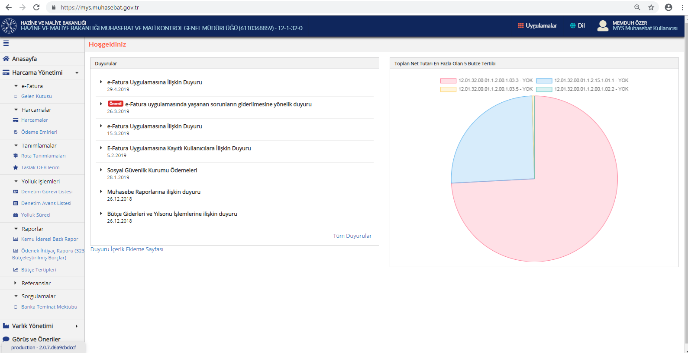
MYS
Temel Harcama Süreci;
Harcama Talimatı Onay Belgesi
Ödeme Emri Belgesi
e-Fatura
Varlık Yönetimi

Slide 8
MYS
218 Kamu idaresi
80000 Harcama birimi
300000 Kullanıcı
Süreç bazlı harcama bilişim sistemi
e-Belge yapısına uygun teknik mimari
Kamuda elektronik fatura alınması

Slide 9
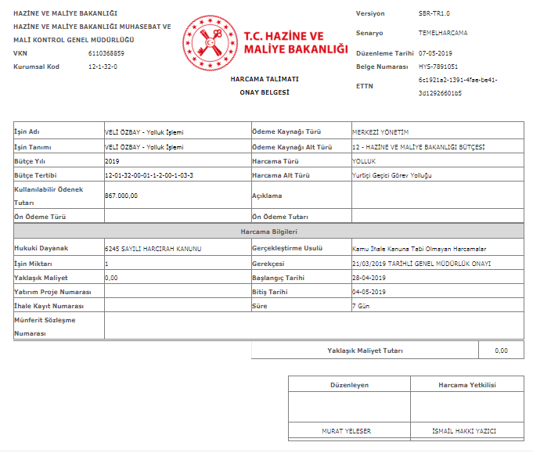
Harcama Talimatı Onay Belgesi

Slide 10
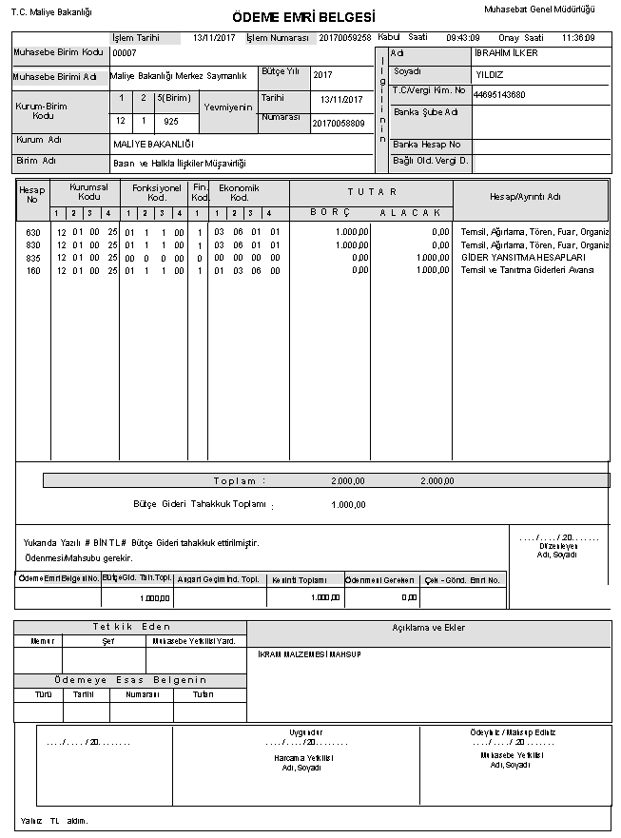
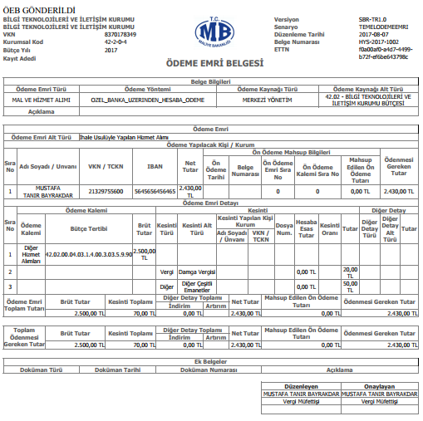
Ödeme Emri Belgesi

Slide 11
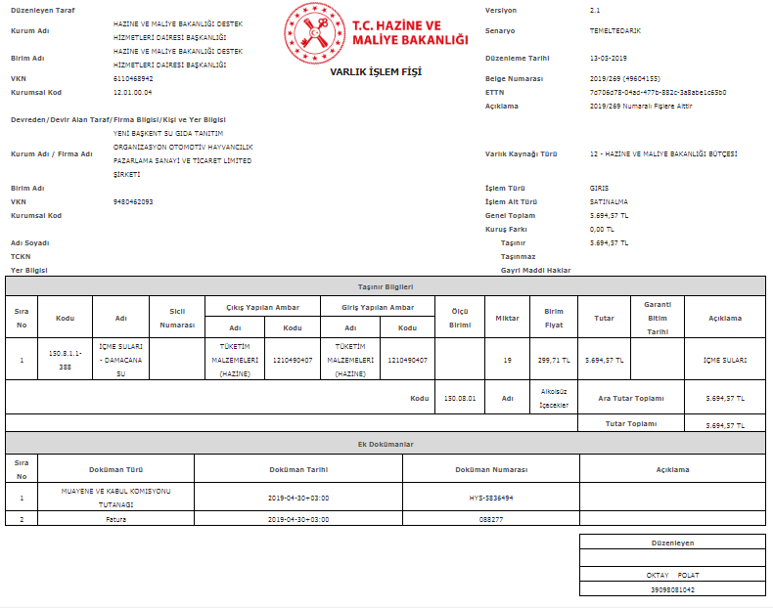
Varlık İşlem Fişi

Slide 12
e-Fatura
509 Sıra Nolu VUK Genel Tebliğinde yer alan şartlara uygun olan ve elektronik belge biçiminde oluşturulmuş
Hem kağıt fatura hem de elektronik faturanın aynı anda düzenlenmesi mümkün değildir

Slide 13
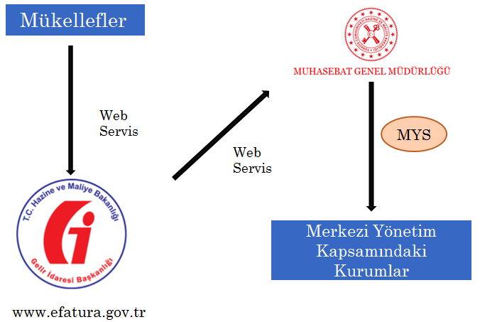
e-Fatura

Slide 14
e-Fatura

Slide 15
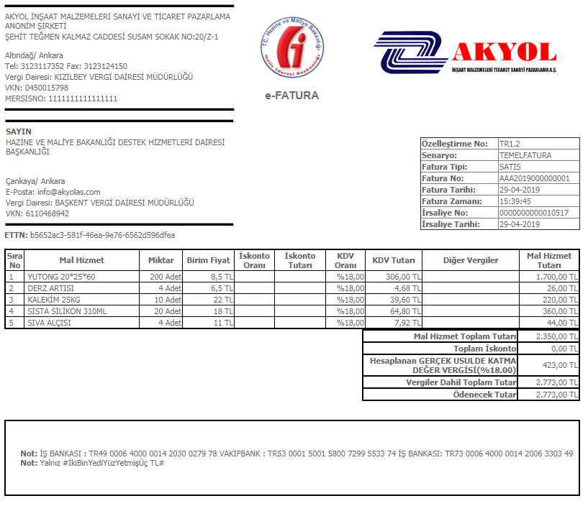
e-Fatura

Slide 16
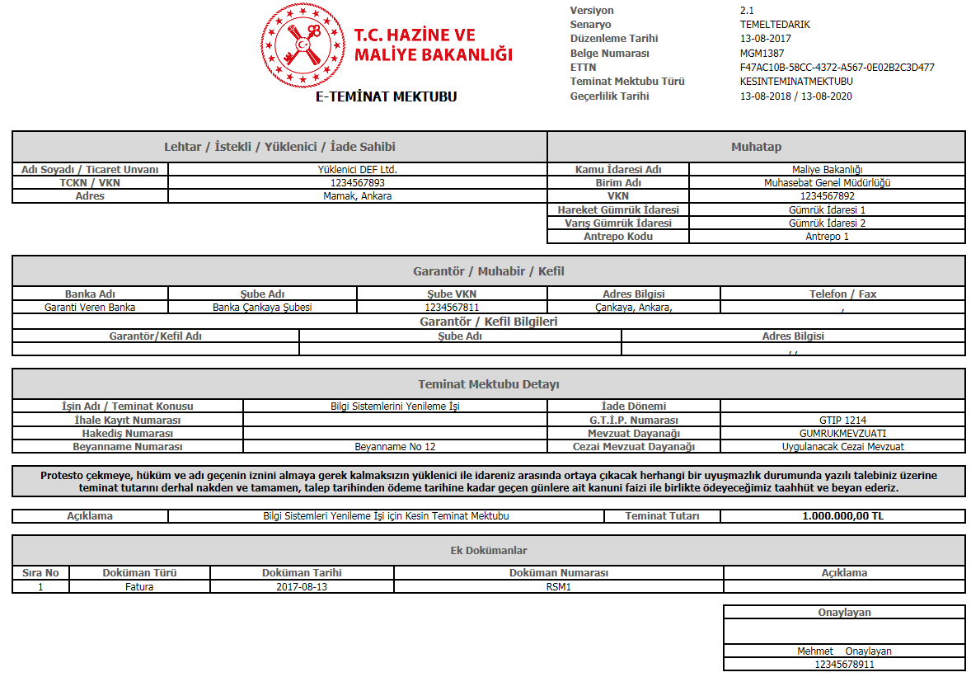
e-Teminat Mektubu

Slide 17
Devam Eden Çalışmalar
e-Teminat Mektubu (Pilot Uygulama)
e-Fatura (Yaygınlaştırma)
Elektronik Kamu Tedarik Mimarisi ve Taahhüt Yönetimi (Analiz)
Varlık Yönetim Modülü (Analiz)
e-Belge Dönüşüm Çalışmaları
Personel Bildirimi Belgesi
Personel Ödemesi Eki Belgesi
Yolluk Bildirim Belgesi

Slide 18
e-Belge Standartları & Standart Belge ve Raporlama

Slide 19
Mevcut Belge Yapısı
Kağıda dayalı olarak ve fiziksel transfer şeklinde yürüyor.
Sistemler arası tam entegrasyonu engelliyor.
Mali yönetimin organizasyon yapısını etkiliyor.
Belgelerde yer alan bazı bilgiler katma değer üretmiyor.
Belge içerikleri, düzenleyen personelin uzmanlık alanına uygun değil.
Belgelerden üretilen istatistiksel verilerin çeşitliliği ve kalitesi karar alma süreçlerinin etkin işleyişi için yetersiz kalıyor.

Slide 20
e-Belgenin Mali Sürece Katkıları
Kağıda Bağlı Olmayan Mali Süreç
Uçtan Uca Entegre İş Süreci Oluşturmak
Kurumsal Dönüşümü Sağlamak
İhtiyaç Duyulan Veri Setini Sunmak
Birlikte İşlerlik Ortamı Sağlamak

Slide 21
Standart Belge ve Raporlama
Tanımlanan e-belge ve rapor standartlarının ortak bir veri sözlüğü üzerinde kurulması temel hedeftir.
e-Belge tanımlamasında fonksiyonel ayrım esas alınmıştır.
Fonksiyonel ayrım, Hazine ve Maliye Bakanlığı dışında diğer düzenleyici otoritelere ait e-Belge tanımlarının da yapılmasına olanak sağlar.

Slide 22
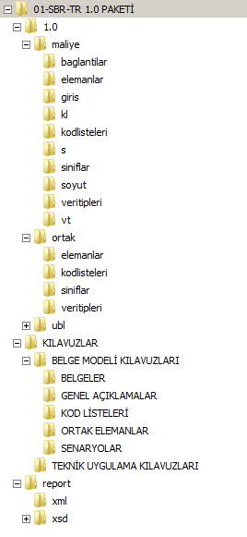
Standart Belge ve Raporlama
Standart Belge ve Raporlama 1.0 Klasör Yapısı – (Taslak)
www.sbr.gov.tr

Slide 23
Soru & Cevap

